Slide 1
Cours de français
This Photo by Unknown Author is licensed under CC BY-NC

Slide 2
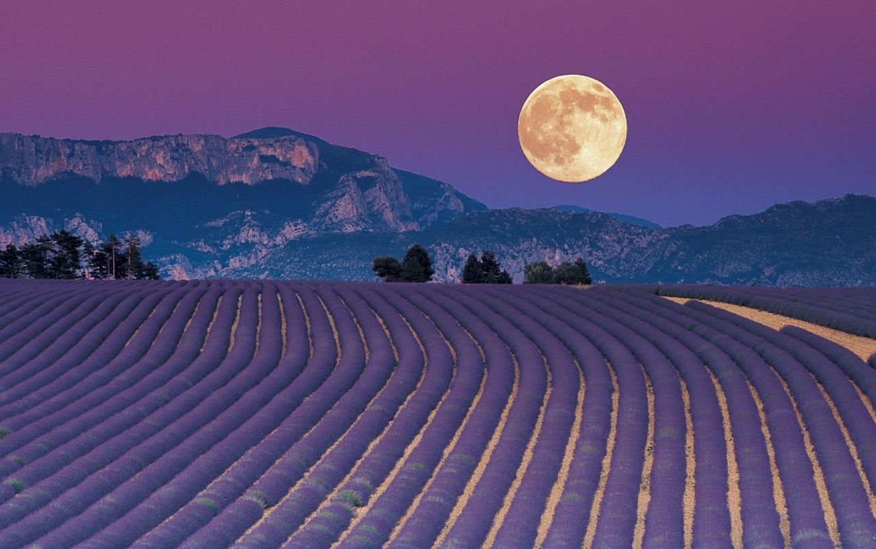
Bonjour !
PROFESSEURE DE FRANÇAIS :CARLA GASKIN
POUR ME CONTACTER: cgaskin@ccfs.edu.bb

Slide 3
Au programme ce soir
Quelle est la date de ton anniversaire?
Où (habites- tu? /habitez-vous?)
Quelle est (ta/ votre) nationalité?
Qui es- tu?
Devoirs

Slide 4
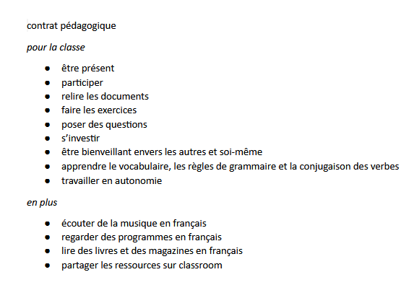
Contrat Pédagogique

Slide 5
Quelle est la date d’aujourd’hui?

Slide 6
Aujourd’hui, c’est le ___ ____

Slide 7
Par exemple:
Aujourd’hui, c’est le trois mai.

Slide 8
Quelle est la date de (ton/ votre) anniversaire?

Slide 9
Mon anniversaire, c’est le 9 avril.

Slide 10
Mon anniversaire, c’est le_____.

Slide 11
Quelle est (ta/ votre )
nationalité?

Slide 12
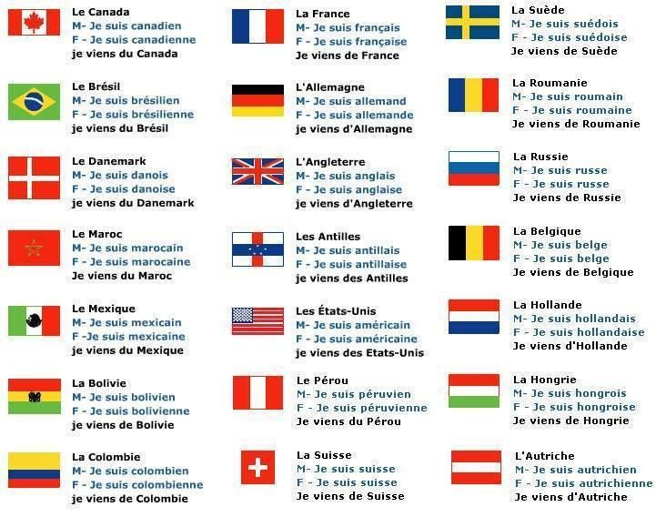

Slide 14
Où habites - tu?
Où habitez- vous?

Slide 15
J’habite en France.
(La France)

Slide 16
J’habite au Mexique.
(Le Mexique)

Slide 17
J’habite aux états- unis.
(Les états- unis)

Slide 18
qui es- tu?
Décris toi- même
(nom, âge,date de ton anniversaire, état civil, profession, nationalité, pays )
__________________
Je m’appelle Amel Bent.J’ai 35 ans. Mon anniversaire, c’est le 21 juin. Je suis mariée et je suis chanteuse. Je suis française et J’habite en France.

Slide 19
Qui es -tu? / Décris toi-même

Slide 20
qui es- tu?
Décris toi- même
(nom, âge,date de ton anniversaire, état civil, profession, nationalité, pays )
__________________
Je m’appelle Amel Bent.J’ai 35 ans. Mon anniversaire, c’est le 21 juin. Je suis mariée et je suis chanteuse. Je suis française et J’habite en France.

Slide 21
QUI ES -tu?
Qui es- tu?
Je m’appelle ___________
Où habites - tu ?
J’habite _______________
Quelle est ta nationalité?
Je suis ________________.
Quel est ton état civil?
Je suis ________________.
VOUS COMPRENEZ?
Notes:
ç

Slide 22
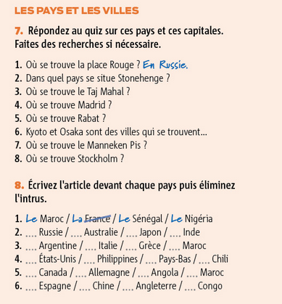
les devoirs
les pays et les villes
Il faut écrire les réponses correctes.

Slide 23
la FIN !!!

Slide 24
Bonne journée !

Slide 25
MERCI !
Des questions ?

